Slide 1
1. Przypomnij, jak przebiegała reformacja w Anglii.

Slide 2
Król Henryk VIII, nie uzyskawszy zgody papieża na unieważnienie swojego małżeństwa z Katarzyną Aragońską, w 1534 r. wydał akt, w którym zniósł zwierzchnictwo papieskie nad katolikami żyjącymi w Anglii. Ogłosił się głową Kościoła anglikańskiego. Aby skupić przy sobie i zyskać poparcie przedstawicieli tak zwanej nowej szlachty, w skład której wchodziło głownie bogate mieszczaństwo i chłopstwo, monarcha rozdysponował między nią ziemię uzyskaną z sekularyzacji zakonów. Król nakazał prześladowania przeciwników nowej religii. Jedną z ofiar tego terroru stał się wybitny angielski humanista Thomas More.

Slide 3
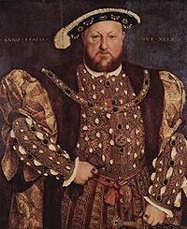
Henryk VIII

Slide 4
Po śmierci Henryka VIII tron objął małoletni Edward VI, a po jego śmierci, w 1553 r., na tronie zasiadła córka Katarzyny Aragońskiej i Henryka VIII, Maria Tudor. Podczas swoich pięcioletnich rządów próbowała przywrócić katolicyzm w Anglii. Jednak prześladowania przeciwników religijnych i politycznych spotkały się ze sprzeciwem początkowo przychylnego społeczeństwa. Po jej śmierci, w 1588 r., tron angielski objęła córka Anny Boleyn, Elżbieta I. Wówczas ponownie przywraca kościół anglikański, zachowała jednak rozsądną politykę wobec wyznawców innych religii.

Slide 5
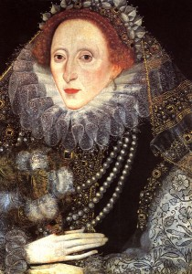
Elżbieta I

Slide 6
Parlament angielski w średniowieczu
Izba Lordów
właściciele ziemscy
biskupi
Izba Gmin
przedstawiciele średniej szlachty
przedstawiciele mieszczaństwa

Slide 7
Za panowania Henryka VIII i Elżbiety I rola parlamentu malała i ograniczała się do ustalania nowych podatków czy wspierania monarchy w sytuacjach wyjątkowych, np. podczas procesu tworzenia Kościoła anglikańskiego.
Po śmierci Elżbiety I rządy przejął Jakub I ze szkockiej dynastii Stuartów. Anglia i Szkocja zostały połączone unią personalną.

Slide 8
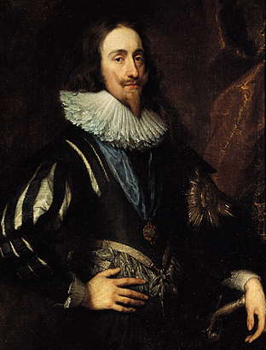
Kolejny monarcha Karol I również nie brał pod uwagę zdania parlamentu. Nakładał na poddanych nowe podatki i kary pieniężne, aby zdobyć pieniądze na liczne wojny, które prowadził.

Slide 9
W Anglii ukształtowała się grupa społeczna zwana gentry (dżentry), czyli nowa szlachta. Czerpali dochody zarówno z rolnictwa jak i handlu, manufaktur oraz transakcji handlowych. Nowa szlachta oraz bogate mieszczaństwo sprzeciwiali się przyznawaniu przez króla swoim zwolennikom monopoli w różnych dziedzinach gospodarki. Karol I przestał zwoływać posiedzenia parlamentu.

Slide 10
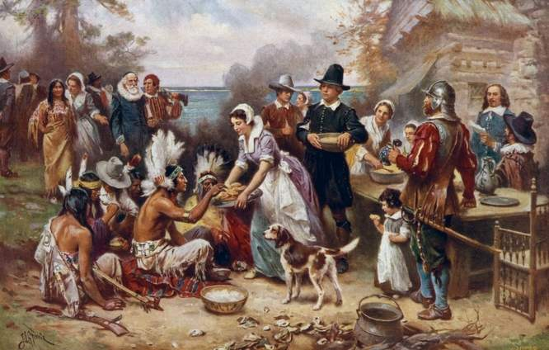
Sytuację w Anglii pogarszały też konflikty religijne. Najbardziej w opozycji do króla stali wyznawcy kalwinizmu w Anglii nazywani purytanami. Prześladowani przez władcę emigrowali do Ameryki Północnej.

Slide 11
Wojna domowa
Próby wprowadzenia anglikanizmu w Szkocji doprowadziły do zerwania unii szkocko – angielskiej.
Król zwołuje parlament, aby uchwalić nowe podatki na prowadzenie działań wojennych.
Parlamentarzyści uchwalają projekt ograniczający władzę królewską.
Karol I odrzuca projekt i próbuje aresztować parlamentarzystów.

Slide 12
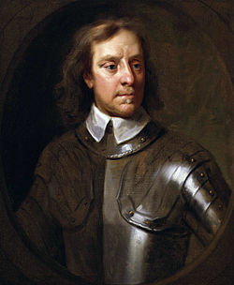
5. Wybuch wojny domowej w 1642 r. między zwolennikami króla – rojalistami a wojskami parlamentu pod dowództwem Oliviera Cromwella.

Slide 13
6. Oliver Cromwell utworzył oddziały zwane Armią Nowego Wzoru. Panowała w niej dyscyplina i równość. Żołnierze otrzymywali awans nie ze względu na pochodzenie ale dzięki ich zasługom.
7. Wojska parlamentu wygrywają w bitwie pod Naseby (1645 r.), a Karol I ucieka do Szkocji, gdzie zostaje uwięziony.
8. Parlament angielski wykupuje króla od Szkotów. Został on postawiony przed sądem i uznany za tyrana oraz zdrajcę narodu. Dokonano publicznej egzekucji w 1649 r.

Slide 14
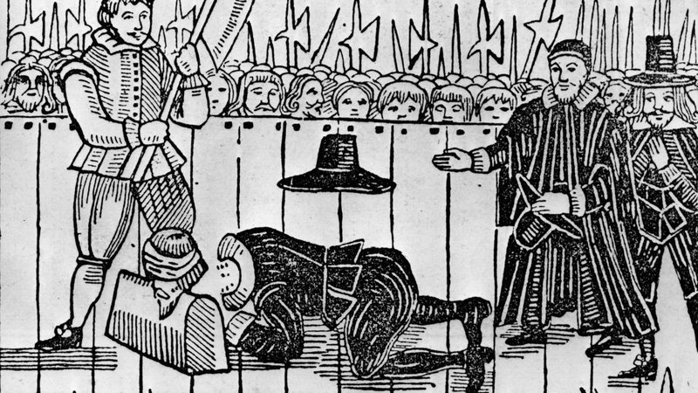

Slide 15
9. Tego samego roku w Anglii ogłoszono powstanie republiki. Rządy w niej miał sprawować parlament oraz mianowani przez niego urzędnicy i ministrowie. Zrezygnowano z władzy królewskiej i Izby Lordów.

Slide 16
Rządy Cromwella
Oliver Cromwell przejął władzę w państwie. Pokonał Szkotów i Irlandczyków, a zagarnięte ziemie rozdał oficerom swojej armii.
W 1651 r. doprowadził do uchwalenia Aktu nawigacyjnego, zgodnie z którym towary można było przywozić na statkach angielskich lub należących do państw, z których pochodziły importowane artykuły. Dzięki temu rozwijała się flota brytyjska i handel kolonialny.
W 1653 r. Cromwell ogłosił się lordem protektorem. Rozwiązał parlament i zaczął sprawować władzę dyktatorską. Surowe rządy wspierane przez silną armię zniechęciły mieszczaństwo i nową szlachtę.

Slide 17
Powrót Stuartów na tron
Po śmierci Cromwella w 1658 r. mieszczanie i szlachta porozumieli się z przebywającym na wygnaniu synem Karola I – Karolem II Stuartem. Zaoferowali mu objęcie tronu w zamian za zatwierdzenie praw do wolności sumienia i nietykalności dóbr, a także rezygnację z silnej władzy królewskiej. W 1660 odbyła się jego koronacja. Oznaczało to koniec republiki oraz restaurację monarchii.

Slide 18
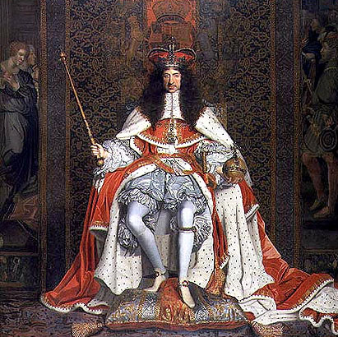

Slide 19
29 maja król wkroczył do Londynu (tę datę uznaje się za dzień Restauracji). Karol zapowiedział amnestię dla zwolenników Cromwella, z wyjątkiem tych, którzy odegrali poważniejszą rolę w procesie i egzekucji jego ojca. Większość z nich została stracona jeszcze w 1660 roku przez powieszenie, utopienie czy poćwiartowanie. Reszta spędziła wiele lat w więzieniach. Ciała Cromwella, generała Henry'ego Iretona i przewodniczącego sądu nad Karolem I Johna Bradshawa ekshumowano i powieszono.

Slide 20
Karol II musiał rządzić państwem w porozumieniu z parlamentem. Wyraził zgodę na ogłoszenie ustaw:
Tylko anglikanie mogli pełnić funkcje państwowe (choć sam król popierał katolików);
Habeas Corpus Act – przepisy chroniące przed wzmocnieniem władzy królewskiej oraz gwarantujące Anglikom nietykalność osobistą.

Slide 21
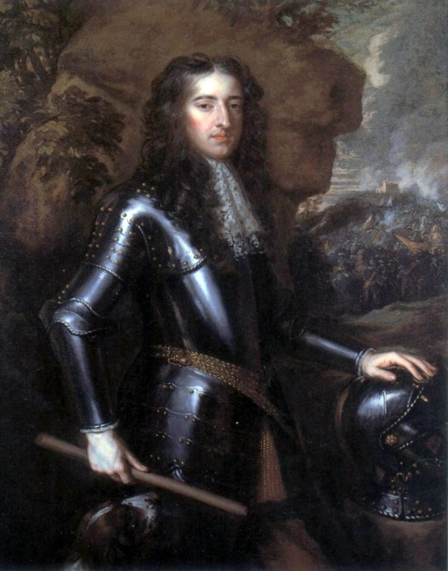
Kolejnego władcę Jakuba II zdetronizowano za to, że wbrew woli parlamentu próbował przywrócić w Anglii katolicyzm. Na jego miejsce wybrano pochodzącego z Holandii protestanta Wilhelma Orańskiego.

Slide 22
W 1689 r. parlament angielski wydał „Deklarację praw narodu angielskiego”. Była to ustawa określająca zakres władzy króla i parlamentu. Całą władzę ustawodawczą uzyskiwał parlament. Anglia przekształciła się w monarchię parlamentarną – ustrój, w którym król pełni tylko funkcje reprezentacyjne, a realną władzę w państwie sprawuje parlament.

Slide 23
Anglia – monarchia parlamentarna
Organizacja władzy
Król miał ograniczoną władzę, podlegał prawu i powoływał ministrów
Urzędnicy i ministrowie odpowiedzialni przed parlamentem.
Parlament – Izba Lordów i Izba Gmin. Decydował o finansach i prowadzeniu wojen oraz organizacji armii.
Społeczeństwo
Zróżnicowane pod względem majątkowym i ekonomicznym ale zrównane w prawach osobistych. Obywatele mogli królowi wypowiedzieć posłuszeństwo.

Slide 24
Jak zmieniał się ustrój w Anglii?
1. Średniowiecze – monarchia stanowa (król i parlament).
2. XV w. monarchia absolutna (król).
3. 1649 r. republika na czele z Lordem Protektorem Olivierem Cromwellem.
4. 1689 r. monarchia parlamentarna (parlament).

Slide 25
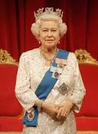
Elżbieta II

